Slide 1
JAVA 应用开发详解
面向对象（高级）
—— 继承的基本实现

Slide 2
本章目标
掌握继承的基本概念及实现
掌握继承实现的各种限制

Slide 3
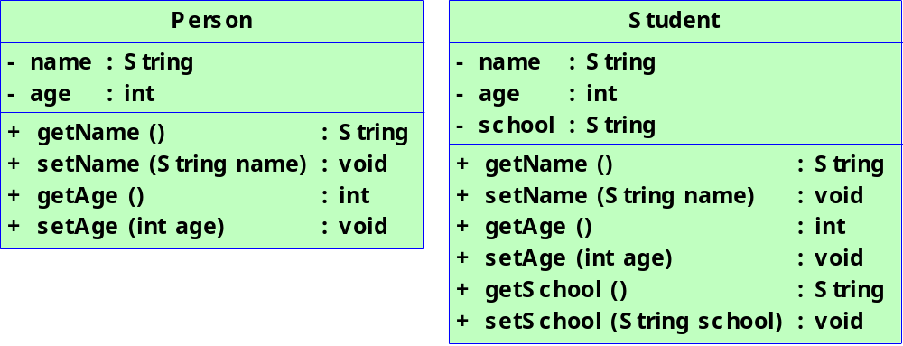
为什么要有继承？

Slide 4
类的继承格式
在Java中使用extends关键字完成类的继承关系，操作格式：
  class 父类{} // 定义父类
  class 子类 extends 父类{} // 使用extends关键字实现继承

Slide 5
继承的实现
class Person { // 定义Person类 private String name; // 定义name属性 private int age; // 定义age属性 public String getName() { // 取得name属性 return name; } public void setName(String name) { // 设置name属性 this.name = name; } public int getAge() { // 取得age属性 return age; } public void setAge(int age) { // 设置age属性 this.age = age; } } class Student extends Person { // Student是Person的子类 // 此处任何代码都不编写 }

Slide 6
通过子类扩展父类的功能
class Person { // 定义Person类 private String name; // 定义name属性 private int age; // 定义age属性 public String getName() { // 取得name属性 return name; } public void setName(String name) { // 设置name属性 this.name = name; } public int getAge() { // 取得age属性 return age; } public void setAge(int age) { // 设置age属性 this.age = age; } } class Student extends Person { // Student是Person的子类 private String school; // 新定义的属性school public String getSchool() { // 取得school属性 return school; } public void setSchool(String school) { // 设置school属性 this.school = school; } }

Slide 7
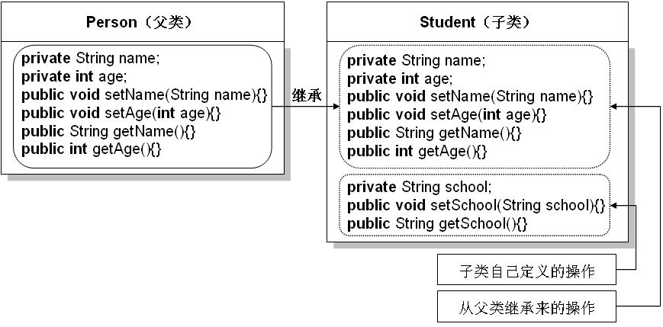
Person与Student的继承关系图

Slide 8
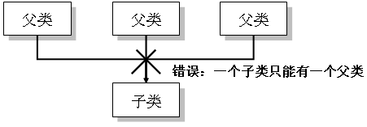

继承的限制
在Java中只允许单继承，不能使用多重继承，即：一个子类只能继承一个父类。但是允许进行多层继承，即：一个子类可以有一个父类，一个父类还可以有一个父类。
多重继承
多层继承

Slide 9
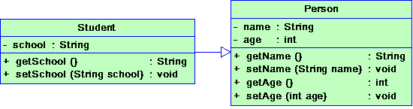
继承的类图表示

Slide 10


访问限制
在使用继承的时候也应注意的是：子类是不能直接访问父类中的私有成员的，但是子类可以调用父类中的非私有方法，但是不能直接调用父类中的私有成员。

Slide 11
子类访问限制
class Student extends Person { // Student是Person的子类 public void fun(){ System.out.println("父类中的name属性：" + name) ;// 错误，无法访问 System.out.println("父类中的age属性：" + age) ; // 错误，无法访问 } }

Slide 12
继承的使用时机
认清继承的使用时机很重要。如果存在某个类（比方说 ClassA），其功能和我们的需求「差不多」，但有一些不同之处，那么我们就「可以」使用继承的方式来设计一个类（比方说 ClassB），以将 ClassA 的功能抄袭过来，并进行「扩充」或「修改」。「可以」使用继承，不代表「一定要」使用继承。只有当满足条件时，才应当使用继承：

Slide 13

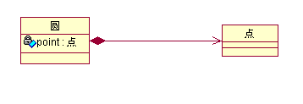
区分“Has A”和“Is A”
子类是超类的一个特殊种类 。“Has A”应当使用聚合关系，即一个类是另一个类的属性。而“Is A”应当使用继承关系，即一个类是另一个类的子类。

Slide 14
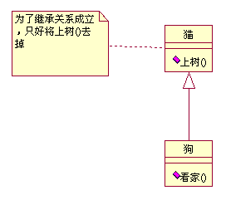
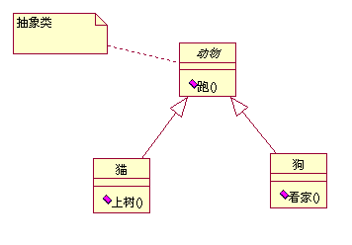
子类扩展超类的责任
子类扩展超类的责任，而不是置换掉（Override）或撤销掉（Nullify）超类的责任。如果子类大量置换掉超类的行为，很有可能这个子类根本不是那个超类的子类。

